Slide 1
分 布 式 计 算

Slide 2
1
边缘计算概述
2
边缘计算架构
3
微云（Cloudlet）
4
C-RAN
5
雾计算（Fog Computing）

Slide 3
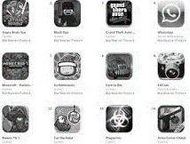
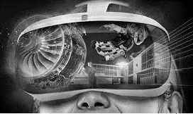

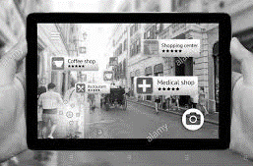
边缘计算的出现
新型业务应用的快速涌现
增强现实/虚拟现实
4K/8K高清视频
物联网
工业物联网
车联网
Computation
demand
VR applications
Gaming
Mobile device
Limited computational power
Limited battery lifetime
AR applications

Slide 4
网络流量的爆炸式增长
到2021年，全球IP流量将达到3.3ZB，IP视频流量将占所有消费者互联网流量的82%；此外，移动数据流量将在2016年至2021年间增长7倍，到2021年流量将达到每月48.3EB，其中移动视频流量将占移动数据流量的75%。
用户越来越渴望获得更高体验质量的网络服务，并愿意支付更多的费用。
超大连接
超低时延
超大带宽
对网络进行架构上的调整

Slide 5
边缘计算的基本思想是把云计算平台（包括计算、存储和网络资源）迁移到边缘网络，并试图实现传统移动通信网、互联网和物联网等之间的深度融合，减少业务交付的端到端时延，发掘网络的内在能力，提升用户体验，从而给电信运营商的运作模式带来全新变革，并建立信息的产业链及网络生态圈。

Slide 6























Data
Data Producer
Data
Request
Result
Request
Data
Result
Data Producer
Data Consumer
(a) 云计算范式
Data Producer/Consumer
(b) 边缘计算范式

Slide 7
云计算与边缘计算的对比
 | 云计算 | 边缘计算
架构 | 集中式 | 分布式
部署 | Few locations over the world | Densely deployed
配置 | 复杂 | 简单
到用户的距离 | 长 | 短
延时 | 长 | 短
对主干网的负载 | 大 | 小
支持的应用 | Delay-tolerant | Delay-sensitive (AR, VR Etc.)

Slide 8
边缘计算的特征
边缘计算
特征
开放性
弹性
协作性

Slide 9
开放性
边缘计算具有开放性，它打破了传统网络的封闭性，将网络内的基础设施、网络数据和多样化服务转化为开放的资源，以服务的形式提供给用户和业务开发者，使业务能更理解用户所想，体验能更满足用户需求。

Slide 10
弹性
边缘计算具有弹性，能够支持资源的灵活调用和配置，并通过自动化方式实现快速响应，使边缘计算既能够适应业务可能出现的规模激增和快速新增的应用需求，也能在充分降低资源使用者总体使用成本的同时提供充足的能力，保障业务在时变的网络环境和用户需求面前始终保持出色的用户体验。

Slide 11
协作性
边缘计算具有协作性，即能够将移动网络、互联网和物联网等更紧密地结合在一起，通过技术协作和商业协作，边缘计算可以更好地挖掘和满足用户需求，共同开拓更丰富地业务类型、更好的服务体验和更广阔的市场空间；此外加强边缘计算和云计算的协作，以及分布式边缘环境下的相互协作对于改善网络整体性能也具有重要意义。

Slide 12
业内普遍认可的边缘计算方案
微云（Cloudlet）、雾计算（Fog Computing）、多接入边缘计算（Multi-access Edge Computing, MEC）、C-RAN等
2009
微云概念提出、C-RAN概念提出
2011
雾计算概念首次提出
2012
思科公司正式提出雾计算
2013
移动边缘计算概念提出
2014
ETSI成立移动边缘计算标准工作组
2015
开放雾联盟成立
2016
ETSI扩展移动边缘计算为多接入边缘计算，边缘计算产业联盟成立
2017
MEC ISG发布MEC API

Slide 13
微云（Cloudlet）
A cloudlet is a trusted, resource-rich computer or cluster of computers that’s well-connected to the Internet and available for use by nearby mobile devices. It represents the middle tier of a 3-tier hierarchy: mobile device — cloudlet — cloud. A cloudlet can be viewed as a “data center in a box” whose goal is to “bring the cloud closer”.
-- http://elijah.cs.cmu.edu/ 对Cloudlet的定义

Slide 14
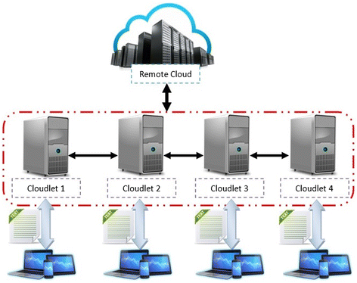
微云（Cloudlet）
微云作为一种新的边缘计算体系架构在业界受到了广泛关注，它代表“移动终端-微云-云”3层架构的中间层。
微云旨在将云部署到离用户更近的地方。
微云是开放边缘计算（Open Edge Computing, OEC）项目的研究成果，该项目最初由美国卡耐基梅隆大学发起，尔后受到了包括英特尔、华为、沃达丰在内的多家公司的广泛支持。OEC项目主要致力于对边缘计算应用场景、关键技术和统一API的研究。
微云也称OpenStack++，是在OEC基础上基于OpenStack开源项目进行扩展。其源代码及搭建方法可以在OEC的官网上下载。
微云（Cloudlet）

Slide 15
微云的特征
微云
特征
软状态
高效、可靠连接、安全
临近性
可扩展性

Slide 16
微云的特征
软状态
软状态是指服务器在一定时间内会主动维护服务状态，超过时间限制以后，才会进行删除和更新。微云服务器端采用软状态设计，这一特点既为微云服务器和移动装置之间进行数据的缓存和传输提供了便利，又为服务的错误恢复奠定了基础。
高效、可靠连接、安全
微云的实现通常采用高性能的处理器和随机存储器，因此非常高效。另外，微云与服务器之间通常采用有线连接，这种强连接的方式也保证了微云的安全性。

Slide 17
微云的特征
临近性
微云位于移动终端和云服务器中间，将云下沉至距离用户更近的地方。微云甚至可以直接运行在车辆、飞机等终端上，给用户触手可及的极致体验。
可扩展性
微云是基于标准的云技术开发出来的，并在虚拟机中封装了计算卸载的代码，类似于亚马逊EC2和OpenStack等经典的云基础设施。因此，微云具有很好的扩展性。

Slide 18
微云的关键技术问题
快速配置：
由于微云主要是针对移动场景而设计的，因此必须解决用户终端移动性带来的连接高度动态变化问题。在移动场景下，用户终端的接入和离开都会导致对微云所能提供功能的需求发生变化，因此微云必须具备实现灵活的快速配置能力。
不同微云之间的虚拟机切换（VM Hand-off）：
用户在移动过程中，可能超出原微云的覆盖范围而进入其他微云的覆盖范围，这种移动会造成上层应用终端，从而降低用户的服务质量体验。因此，为了维持网络的连通性和服务的正常工作，微云需要解决用户的移动性问题，这就意味着在用户切换过程中微云必须具备支持服务无缝切换的能力。

Slide 19
微云的关键技术问题
微云发现（Cloudlet Discorvery）：
微云是地理上分布式的小型数据中心，在微云开始配置之前，移动终端需要发现其周围可供连接的微云，然后根据规则（如地理位置临近性或网络状态信息）选择合适的微云并进行连接。同时，用户选择微云的过程还直接影响到用户在实际开始使用之前的等待时间以及使用期间的性能体验。

Slide 20
雾计算（Fog Computing）
云
雾计算是一种新型的边缘网络计算架构，这一概念最初在2011年出现，2012年由思科正式提出。
雾计算将计算、通信、控制和存储资源与服务分配给用户或分布在靠近用户的设备与系统上，从而将云计算模式扩展到网络边缘。
相比MEC和微云来说，雾计算侧重于在物联网（IoT）上的应用。
核心网
预处理 雾 缓存
网络边缘
生成数据
生产者
消费数据
消费者

Slide 21
雾计算特性
微云
特征
位于网络边缘、位置感知和低时延
地理分布广
分布式计算和存储资源
雾节点数量众多
移动性支持
实时交互
无线接入占据主导地位
异构性
互操作性

Slide 22
雾计算特征
位于网络边缘、位置感知和低时延:
在雾计算中，各种计算、通信、控制和存储资源都位于网络边缘，在网络拓扑中处于更低的位置，因此距离数据源和数据消费者更近，从而拥有更小的延迟。
地理分布广:
雾计算往往是以雾节点的形式通过分布式的方式分散在更大的地理区域中，这使部署雾相关的服务成为一个战略性优势。
分布式计算和存储资源：
雾是由虚拟化组件组成的分布在网络边缘的一组资源池，能够为诸如大规模传感器网络和智能网格环境等场景提供高度分布式的资源来处理和存储数据。

Slide 23
雾计算特征
雾节点数量众多
雾节点通常是成规模工作的，因此相比一群雾节点来说，每个雾节点的处理能力不是被重点关注的。实际上，单个的雾节点本质上是一般通用的网络设备，计算资源有限。
移动性支持
在移动网络中存在很多比宏基站更小的基站或者接入点以供用户连接，这些小接入点往往与一个主基站相连。由于用户移动导致用户在不同的接入点之间进行切换，因此雾架构下的应用和服务应该与通信机制实现解耦，以避免用户移动造成的通信中断。
实时交互：
由于数据靠近数据源和数据消费者，因此雾节点可以对数据进行实时的处理和决策。

Slide 24
雾计算特征
无线接入占据主导地位：
雾节点可以作为汇聚节点，负责接收移动终端用户流量并进行本地处理，最后向中央服务器发送信息，从而降低时延，减少链路阻塞。
异构性：
雾节点处于端用户和核心网的中间层，需要对不同的通信提供支持，因此，雾节点既要考虑与其交互终端的异构型，还要考虑通信的异构型。
互操作性：
在雾计算中，每个雾节点执行特定的任务，雾节点之间还需要实现通信，以交换信息、实现负载均衡和资源编排。

Slide 25
C-RAN
为了加快无线网络的云化，实现无线资源的按需部署和提高网络的资源利用率，中国移动提出了C-RAN（Centralized、Cooperative、Cloud and Clean RAN）的概念。
C-RAN将集中处理、协作式无线电和实时云型基础设施融为一体。

Slide 26
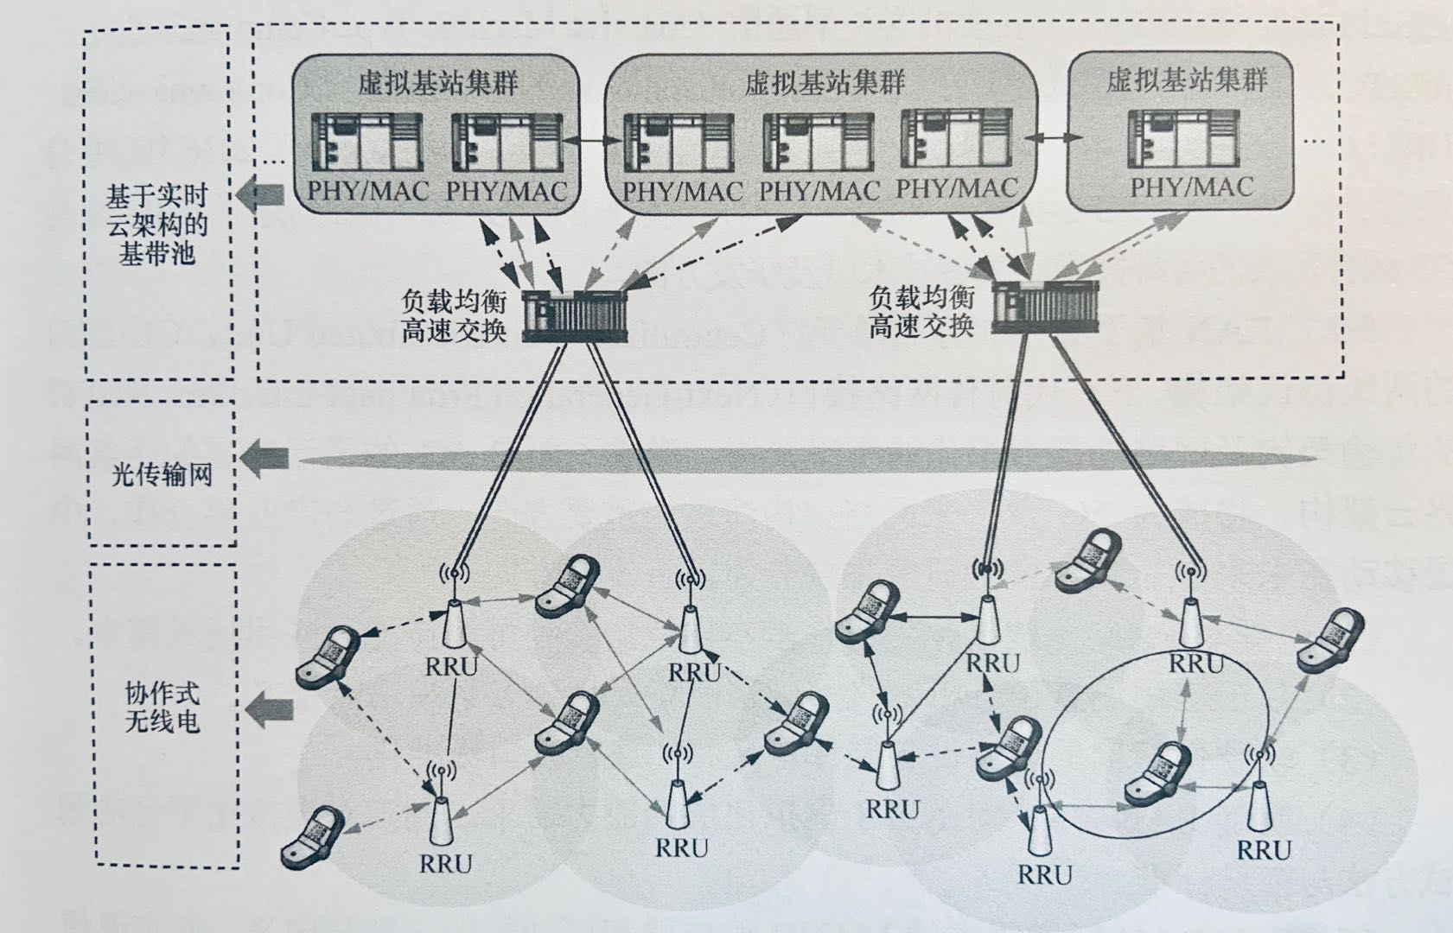
C-RAN
分布式协作无线网络
由远端无线射频单元（RRU）和天线组成，可以提供一个一个高容量、广覆盖的无线网络。
光传输网络
用于连接RRU和基带处理单元，具有高带宽低时延的特性
集中式基带处理池
由高性能处理器构成，通过虚拟技术连接在一起，构成强大的处理能力来为每个虚拟基站提供所需的处理性能。

Slide 27
C-RAN特点
在C-RAN架构下，每个远端无线射频单元上发送或者接收信号的处理都是在一个虚拟的基带基站（处理能力由实时虚拟技术分配基带池中额部分处理器构成）上完成，因此每个射频单元不在属于任何一个基带处理单元实体，打破了传统分布式基站下远端无线射频单元和基带处理单元间的固定连接关系。
采用C-RAN架构后，运营商只需要部署一些新的远端无线射频单元并连接到集中式的基带处理池，就可以便捷地实现网络覆盖的扩展或网络容量的增加。如果网络负载增加，运营商只需要在基带池中增加新的通用处理器即可，因此网络可以迅速地部署、升级。

Slide 28
Thank you!

